Slide 1
信息系统审计师考试简介
孙强 CISA CISM
中国信息化推进联盟IT治理专业委员会
赛迪顾问股份有限公司
二00三年十月

Slide 2
什么是信息系统审计师？
注册信息系统审计师(CISA)，也就是我们通常所说的IT审计师，是指一批专家级的人士，既通晓信息系统的软件、硬件、开发、运营、维护、管理和安全，又熟悉业务运营管理的核心要义，能够利用规范和先进的审计技术，对信息系统的安全性、稳定性和有效性进行审计、检查、评价和改造。
始于1978年。
亚洲以36%的增长率，成为全球增长率最快的地区。
国内持有CISA证书者不过百人。

Slide 3
CISA考试内容
信息系统审计流程
信息系统相关知识

Slide 4
审计流程方面
遵照普遍接受的信息系统审计标准和指南从事信息系统审计，以确保组织的信息技术和业务系统得到充分的控制、监督和评价。

Slide 5
信息系统相关知识方面
信息系统的管理、规划与组织——评价信息系统的管理、规划与组织方面的策略、政策、标准、程序和相关实务。
信息技术基础设施与操作实务——评价组织在技术与操作基础设施的管理和实施方面的有效性，以确保其充分支持组织的业务目标。
信息资产的保护——对逻辑、环境与信息技术基础设施的安全性进行评价，以确保其满足组织的业务需要，防止信息资产在未经授权的情况下被使用、披露、修改、损坏或丢失。

Slide 6
信息系统相关知识方面（续）
灾难恢复与业务持续计划——对这种计划的建立和维护流程需要进行评价。这些计划是在发生灾难时，能够使组织持续进行业务营运和信息系统处理的、书面形式的、众所周知的并且是经过测试的计划。
应用系统开发、获得、实施与维护——对应用系统的开发、获得、实施与维护方面所采用的方法和流程进行评价，以确保其满足组织的业务目标。
业务处理流程评价与风险管理——评估业务系统与处理流程，确保根据组织的业务目标对相应风险实施管理。

Slide 7
CISA的培养模式
CISA资格体系实现了对信息系统审计、控制与安全领域里具有卓越技能与判断力的个人的评估与认证。但要想获得CISA 认证，申请人需要：
通过CISA考试；
遵守国际信息系统审计与控制协会的《职业道德规范》，此规范已列入《CISA考试申请人指南》中，供应试人参考；
在信息系统审计、控制或安全领域5年以上工作经验的证明。

Slide 8
CISA的课程体系
一名合格的信息系统审计师需要在会计理论、审计理论、信息技术理论、行为科学、信息安全、法律等方面具背扎实的知识基础和综合运用知识的技能，通常，传统的学术环境中接受教育是完善审计师知识结构的基础。

Slide 9
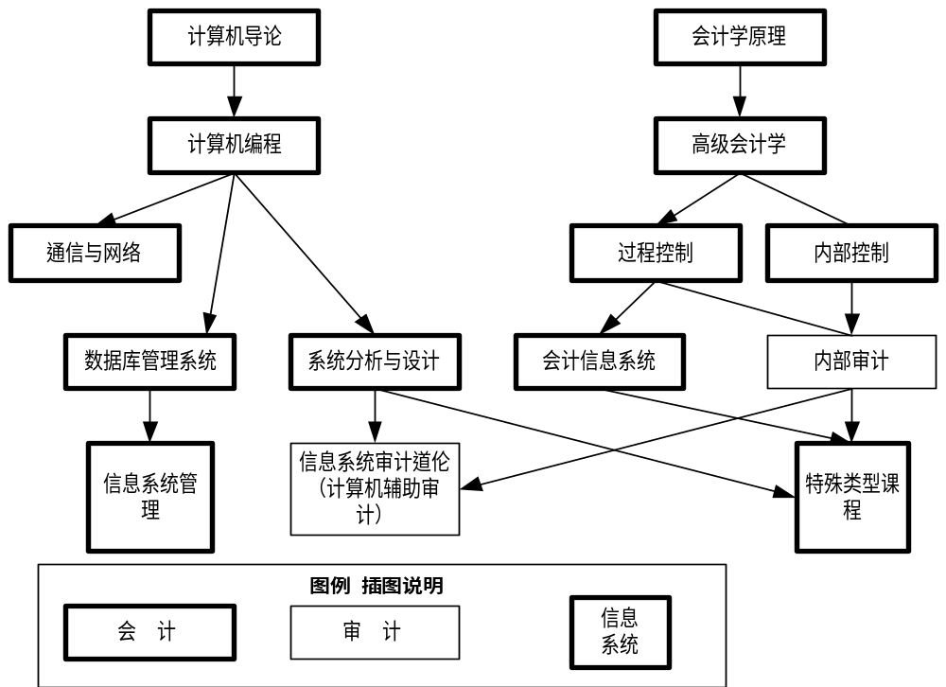
CISA本科教育课程模式

Slide 10
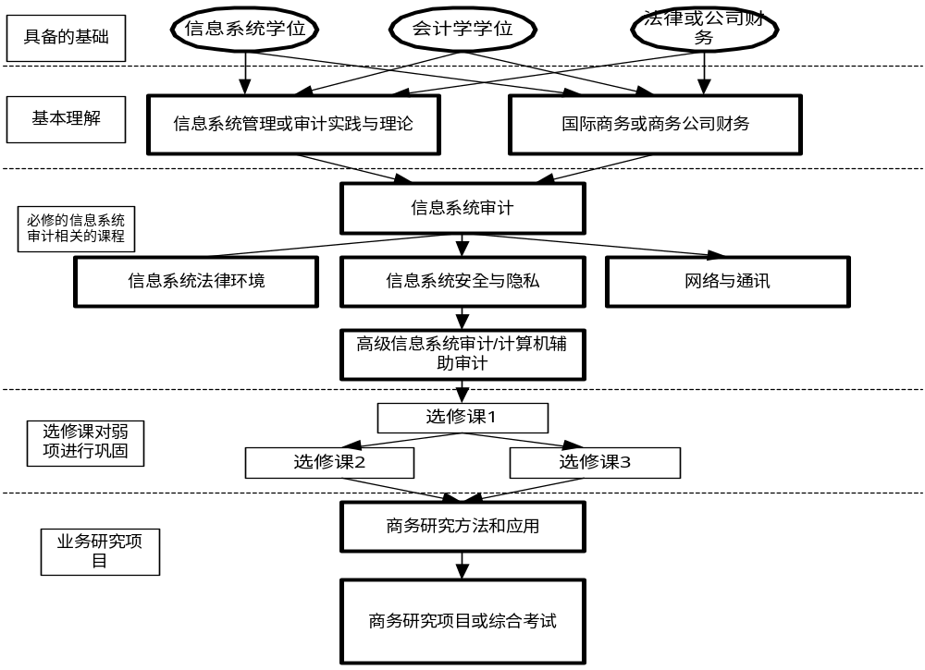
研究生教育的课程模式

Slide 11
选修课备选课程
快速系统开发  信息系统规划
高级系统分析和设计  软件质量保证
广域网  系统设计的人力因素
网络管理  业务系统分析
商务经济  高级办公系统
决策支持的管理会计  行政开发
数据库设计和处理  管理学
高级财务管理  信息安全学

Slide 12
CISA的组织机构
国际信息系统审计与控制协会。
成立于1969年，最初称为EDP审计师联合会，总部在美国的芝加哥。在全球100多个国家设有160多个分会，现有会员两万多人。 。

Slide 13
CISA的市场前景
目前，国内持有CISA证书的人数累计应在一百多人，而国内注册的咨询公司已达到了20000多家，知名的外资咨询公司、会计师事务所大多数也已经落户中国。
我国信息化工程建设发展迅猛，并且这些工程项目越来越大、越来越复杂，从而对信息系统工程咨询质量提出了更高的要求。更广泛地开展和加强对信息系统工程的审计与控制，不仅成为迫切需要，而且在实践上也呈日益增长之势。
信息系统审计师在国内同样胜任信息系统监理工作。
Information Security杂志曾报道：根据Foote partners所做的研究，持有CISA资格的人员在39个技术性的各种认证中取得最高的薪资回报。

Slide 14
哪些行业将首先对信息系统审计师表现出强劲的需求 ？
软件供应商。
管理咨询机构 。
会计师审计师事务所
跨国公司。
大型国有企业和上市公司

Slide 15
其它事项
考试日期、时间和地点 。
考试题型和语言 。

Slide 16
谢谢！

